Slide 1
Εγκληματικότητα
Ιωάννα Φουρναράκη

Slide 2
Τι είναι εγκληματικότητα;
Εγκληματικότητα ονομάζεται το σύνολο των αξιόποινων πράξεων που αποδοκιμάζονται ειδικότερα από τους ποινικούς νόμους.
Η Εγκληματικότητα προσδιορίζεται κατά τόπο (περιοχή, χώρα), χρόνο, μέγεθος, δομή (είδος - βαρύτητα) και εξέλιξη (αύξηση, μείωση). Κύρια στοιχεία που προσδιορίζουν τα παραπάνω είναι συνηθέστερα αστυνομικές στατιστικές καθώς και παρόμοιες ποινικών δικαστηρίων ή και άλλων δημόσιων φορέων.
Παρά ταύτα η εγκληματικότητα που προκύπτει από τις παραπάνω στατιστικές αποτελούν την λεγόμενη "φανερή εγκληματικότητα", σε αντίθεση με την "αφανή ή σκοτεινή εγκληματικότητα", που σαφώς υπάρχει αλλά δεν καταγράφεται για διάφορους λόγους, όπως π. χ. περιπτώσεις που δεν καταγγέλλονται. Η έκταση της εγκληματικότητας σε μία χώρα υπολογίζεται με βάση τον δείκτη εγκληματικότητας.
http://el.wikipedia.org/wiki/%CE%95%CE%B3%CE%BA%CE%BB%CE%B7%CE%BC%CE%B1%CF%84%CE%B9%CE%BA%CF%8C%CF%84%CE%B7%CF%84%CE%B1

Slide 3
Ποσοστά δολοφονιών παγκοσμίως.
Ο ΟΗΕ έχει καταρτίσει λίστα με τα 10 κράτη που συγκεντρώνουν τα υψηλότερα ποσοστά δολοφονιών:
Ονδούρα 82,1%
Ελ Σαλβαδόρ 66%
Ακτή Ελεφαντοστού 56,9%
Τζαμάικα 52,1%
Βενεζουέλα 49%
Μπελίζ 41,7%
Γουατεμάλα 41,4%
Αμερικανικές Παρθένοι Νήσοι 39,2%
Αγιος Χριστόφορος και Νέβις 38,2%
Ζάμπια 38%
* Τα ποσοστά είναι δολοφονίες ανά 100.000 κατοίκους.
http://www.inewsgr.com/257/oi-chores-me-ti-megalyteri-egklimatikotita.htm

Slide 4
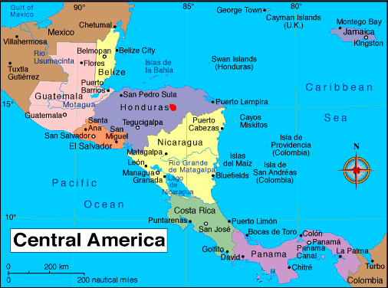
Ονδούρα
«Έλα αν θέλεις, και προσπάθησε να φύγεις όσο ακόμα μπορείς.»
είναι ένα από τα μότο που ακολουθούν την Ονδούρα.
Ένας βίαιος φόνος κάθε 74 λεπτά είναι το στατιστικό στοιχείο που κατέστησε την Ονδούρα ως την πιο επικίνδυνη και άναρχη χώρα παγκοσμίως, προσδίδοντάς της έναν καθ' όλα άκομψο τίτλο, αυτόν της «πρωτεύουσας εγκλημάτων του κόσμου».
http://www.defencenet.gr/defence/item/%CF%80%CF%8E%CF%82-%CE%B5%CE%AF%CE%BD%CE%B1%CE%B9-%CE%BD%CE%B1-%CE%B6%CE%B5%CE%B9%CF%82-%CF%83%CF%84%CE%B7%CE%BD-%CF%87%CF%8E%CF%81%CE%B1-%CE%BC%CE%B5-%CF%84%CE%B7-%CE%BC%CE%B5%CE%B3%CE%B1%CE%BB%CF%8D%CF%84%CE%B5%CF%81%CE%B7-%CE%B5%CE%B3%CE%BA%CE%BB%CE%B7%CE%BC%CE%B1%CF%84%CE%B9%CE%BA%CF%8C%CF%84%CE%B7%CF%84%CE%B1-%CF%80%CE%B1%CE%B3%CE%BA%CE%BF%CF%83%CE%BC%CE%AF%CF%89%CF%82-%CE%B5%CE%B9%CE%BA%CF%8C%CE%BD%CE%B5%CF%82

Slide 5
«Στριμωγμένη» στην Κεντρική Αμερική, ανάμεσα στην Γουατεμάλα, την Νικαράγουα και το Ελ Σαλβαδόρ, η Ονδούρα έχει να αντιμετωπίσει τους εισαγόμενους εμπόρους ναρκωτικών από το Μεξικό, τη βία ανάμεσα σε συμμορίες, δολοφονίες ανάμεσα σε καρτέλ ναρκωτικών και ανθρωποκτονίες
Ενδεικτικό είναι ότι το 2012 είχε ρυθμό δολοφονιών που έφτανε το 90,4 ανά 100.000 ανθρώπους, σχεδόν διπλάσιο από το 53,7 της Βενεζουέλας. Επίσης άλλες περιοχές της Κεντρικής Αμερικής όπως το Ελ Σαλβαδόρ παρουσιάζουν αντίστοιχα συχνότητα δολοφονιών 41,2 ανά 100.000 κατοίκους.
Οι φιλήσυχοι πολίτες, γίνονται μάρτυρες καθημερινά σε σκηνικά φρίκης. Δολοφονίες και πτώματα στη μέση του δρόμου, αποκεφαλισμοί και άφθονο πιστολίδι. Στατιστικά, καταγράφονται 19 δολοφονίες την ημέρα ενώ η αστυνομία αλλά και οι κυβερνήσεις αδυνατούν να ελέγξουν την άκρατη βια τη στιγμή μάλιστα που τα μέλη συμμοριών προειδοποιούν με κομμένα κεφάλια αφημένα στα σκαλοπάτια των σπιτιών τους!

Slide 6
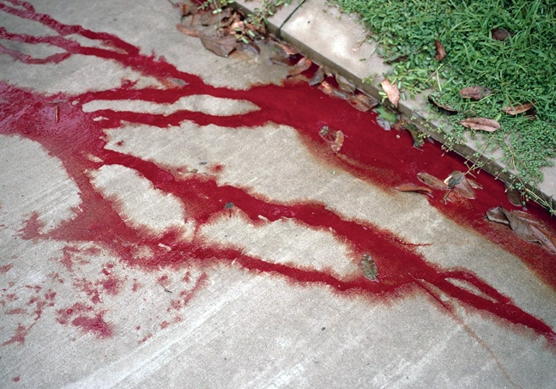
Στην πόλη Σαν Πέδρο Σούλα, ο ετήσιος ρυθμός δολοφονιών έφτανε τους 169 ανά 100.000 κατοίκους, ένα συγκλονιστικό ποσοστό που επισκιάζει τον «ηγέτη» της εγκληματικότητας των ΗΠΑ, το Φλιντ του Μίσιγκαν, όπου το ποσοστό δολοφονιών είναι 62 για κάθε 100.000.
Μέσω μάλιστα της συγκεκριμένης πόλης, υπολογίζεται ότι διοχετεύεται το 80% του εμπορίου κοκαΐνης από τη Νότια προς τη Βόρεια Αμερική.
Ιστορικά, η Ονδούρα μετατράπηκε σε παράδεισο του εγκλήματος στα μέσα περίπου του ’80, από έγκλειστους Λατίνους στις φυλακές της Καλιφόρνια. Τότε που η Con Air, ειδική αεροπορική εταιρεία του FBI που μεταφέρει κατάδικους από και προς όλο το κόσμο, στην κυριολεξία «ξεφόρτωσε» στην κεντρική Αμερική περί τους 46.000 κατάδικους.
Η μικρή αυτή χώρα με τους περίπου 8 εκατομμύρια κατοίκους διαθέτει διεφθαρμένες κυβερνήσεις, και υποχρηματοδοτούμενη αστυνομία: ένα αρκετά «τροπικό» κλίμα για τις σκληροπυρηνικές συμμορίες.

Slide 7
Τι γίνεται στην Ευρώπη;
Η Αλβανία κατατάσσεται πρώτη χώρα με το υψηλότερο ποσοστό εγκληματικότητας στην Ευρώπη.
Τα παρακάτω ανέφερε ο βουλευτής του Σοσιαλιστικού κόμματος της Αλβανίας, Saimir Tahiri, από τους θανάτους που έχουν καταγραφεί και θυμίζουν εμπόλεμη κατάσταση στη χώρα.
“Ο πρωθυπουργός, Σαλί Μπερίσα, αντί να πει στους Αλβανούς ότι θα ήταν προτιμότερο από την αύξηση των δολοφονιών, τραυματιών, ατυχημάτων και κλοπών, να έχουμε αύξηση των τουριστών, προτιμά τη σιωπή.”
Μέσα στις τελευταίες 90 ημέρες έχουν σκοτωθεί στη χώρα 158 πολίτες από δολοφονίες, κλοπές, ατυχήματα. Άλλοι 220 πολίτες έχουν τραυματιστεί και έχουν ακρωτηριαστεί.
Στην Αλβανία έχουν χάσει τη ζωή τους και έχουν τραυματιστεί σοβαρά περισσότεροι πολίτες από ό, τι σε άλλη χώρα της ευρύτερης περιοχής.
“Υπάρχουν εγκληματίες, οι οποίοι θα έπρεπε να βρίσκονται στα κάγκελα, ενώ τώρα κυκλοφορούν ελεύθεροι”, δήλωσε ο βουλευτής Ταχίρι.
“Οι πραγματικοί λόγοι για τις δολοφονίες αυτές είναι η κυβέρνηση Μπερίσα. Στην διάρκεια της διακυβέρνησής της έχει αυξηθεί η φτώχεια, η ανεργία, η εγκληματικότητα και η διακίνηση των ναρκωτικών.
Το κράτος απουσιάζει λόγω της κακοδιοίκησής τους, οι εγκληματίες κυκλοφορούν ελεύθεροι αντί να βρίσκονται στη φυλακή. Διασκεδάζουν στα μπαρ και σφάζουν” ..., δήλωσε ο Ταχίρι.
http://aspidablog.pblogs.gr/2012/09/h-albania-prwth-se-egklhmatikothta-sthn-efrwph-dolofonies-akrwth.html

Slide 8
Η Εγκληματικότητα στην Ελλάδα
Το χαμηλότερο δείκτη εγκληματικότητας, από όλες τις χώρες της Ευρωπαϊκής Ένωσης, κατέχει η Ελλάδα, ενώ, όπως αποκαλύπτεται από τα στοιχεία έρευνας για το χάρτη της εγκληματικότητας στις κοινοτικές χώρες, οι Έλληνες εμφανίζουν την υψηλότερη ανασφάλεια και εγκληματοφοβία από τους υπόλοιπους λαούς της γηραιάς ηπείρου.
Όπως αποκαλύπτεται από την έρευνα, του οικονομολόγου Ηλίας Ιωακείμογλου που έγινε για το ερευνητικό ινστιτούτο VPRC και δημοσιεύεται από την «Ελευθεροτυπία», η Ελλάδα είναι η πιο ασφαλής χώρα στην Ευρωπαϊκή Ένωση, γεγονός που έρχεται σε πλήρη αντίθεση με τη φιλολογία που αναπτύσσεται τους τελευταίους μήνες από κύκλους του εξωτερικού για θέματα ασφάλειας των Ολυμπιακών Αγώνων.
Συγκεκριμένα, στον πίνακα με τον γενικό δείκτη εγκληματικότητας μεταξύ των χωρών της Ευρωπαϊκής Ένωσης την πρώτη θέση καταλαμβάνει η Βρετανία και ακολουθούν η Δανία, το Βέλγιο, η Σουηδία, η Φινλανδία και η Γαλλία, ενώ τις τρεις τελευταίες θέσεις κατέχουν κατά σειρά η Γερμανία, η Αυστρία και η Ελλάδα.

Slide 9
Στην Ελλάδα η κατοχή όπλων αναδεικνύεται στον υπ΄αριθμόν ένα παράγοντα που σχετίζεται με τα εγκλήματα βίας, ενώ οι νομοί της χώρας που διακρίνονται σε παράνομη κατοχή όπλων συγκεντρώνουν τα υψηλότερα ποσοστά εγκληματικότητας.
Συγκεκριμένα, την πρώτη θέση και με μεγάλη διαφορά κατέχει ο νομός Ρεθύμνου, ενώ υψηλούς δείκτες ανθρωποκτονιών έχουν οι νομοί Χανίων (τρίτη θέση), Ηρακλείου (6η θέση).
Στη δεύτερη θέση βρίσκονται οι Κυκλάδες, ενώ Κεφαλονιά και Ζάκυνθος καταλαμβάνουν την τέταρτη και πέμπτη θέση, αντίστοιχα.
Τα Επτάνησα έρχονται πρώτα και σε υποθέσεις βιασμών και ακολουθεί η Κρήτη, τα νησιά των Κυκλάδων και η Χαλκιδική, πιθανότατα λόγω τουρισμού, ενώ στις βαριές σωματικές βλάβες πρώτη έρχεται η Λευκάδα και ακολουθούν περιοχές της Πελοποννήσου.
Εξάλλου, στις ληστείες τα πρωτεία κατέχουν η Αθήνα και η Θεσσαλονίκη, ενώ στις διαρρήξεις και κλοπές αυτοκινήτων «διακρίνονται» οι νομοί Αττικής, Ευβοίας, Κορινθίας, Θεσσαλονίκης και Αχαϊας.
http://www.bbc.co.uk/greek/local/031108_crime1.shtml

Slide 10
ΤΈΛΟΣ...

